Slide 1


Slide 2
DIA 4

Slide 3



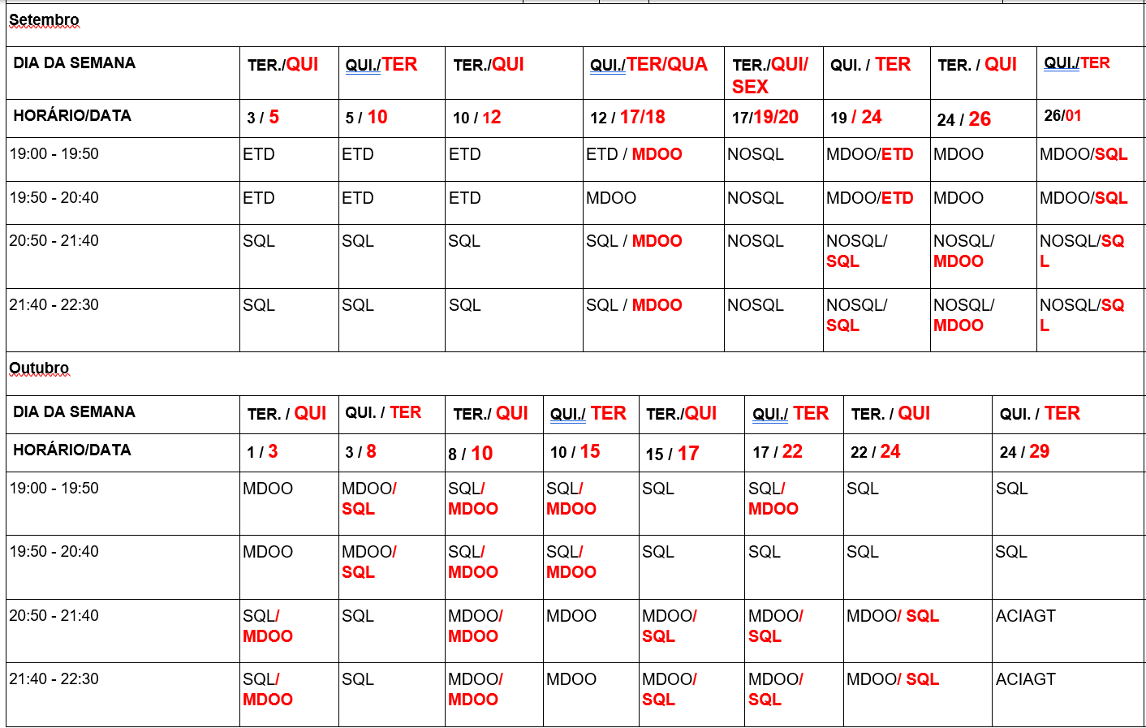
Informativos
‘

Slide 4
Estrutura de Dados

Slide 5
Sistemas Gerenciamento Dados
‘
ARMAZENAMENTO
PROCESSAMENTO
METADADOS

Slide 6








Ao longo do tempo...
‘
Metadata
Internet
Hadoop
Hive
2000
2005
2008

Slide 7
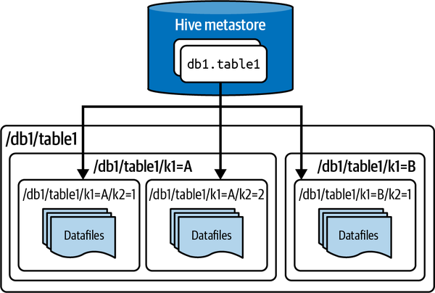
Hive Metastore
‘

Slide 8




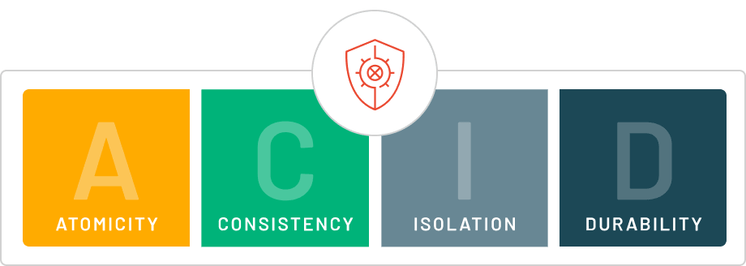




Ao longo do tempo...
‘
Metadata
Internet
Hadoop
Hive
Mobile
DBFS
OTF
2000
2005
2008
2010
2013
2017

